Slide 1
Pueba Chi cuadrado de independencia de variables estadísticas
Contenidos adaptados del libro “Probability and statistics for computer scientists, Second edition, M. Baron” (Capítulo 10.1.3)

Slide 2
Contenido
Objetivos
Introducción
Tabla de contingencia
Contraste de hipótesis
Resumen

Slide 3
1. Objetivos
Comprender los conceptos de correlación y regresión
Aplicar técnicas de regresión y correlación para establecer relaciones entre variables (estadísticas o aleatorias)

Slide 4
2. Introducción Estadística descriptiva bidimensional
La estadística descriptiva bidimensional describe simultáneamente dos variables estadísticas que representan dos propiedades diferentes de cada individuo de una población o muestra
Ejemplos:
Número de puertas y Peso de un coche (dos variables cuantitativas)
Marca y Peso de un coche (una variable cualitativa y otra cuantitativa)
Marca y Color de un coche (dos variables cualitativas)

Slide 5
2. Introducción Relación entre dos variables estadísticas
Para determinar si existe relación entre dos variables estadísticas se puede utilizar
Si son dos variables cuantitativas:
Cálculo del coeficiente de correlación (ya tratado en el tema 2)
Si una variable es cualitativa y la otra cuantitativa:
Contraste de hipótesis sobre la media o la mediana de dos poblaciones (ya tratado en el tema 4)
Si son dos variables cualitativas:
Prueba Chi Cuadrado

Slide 6
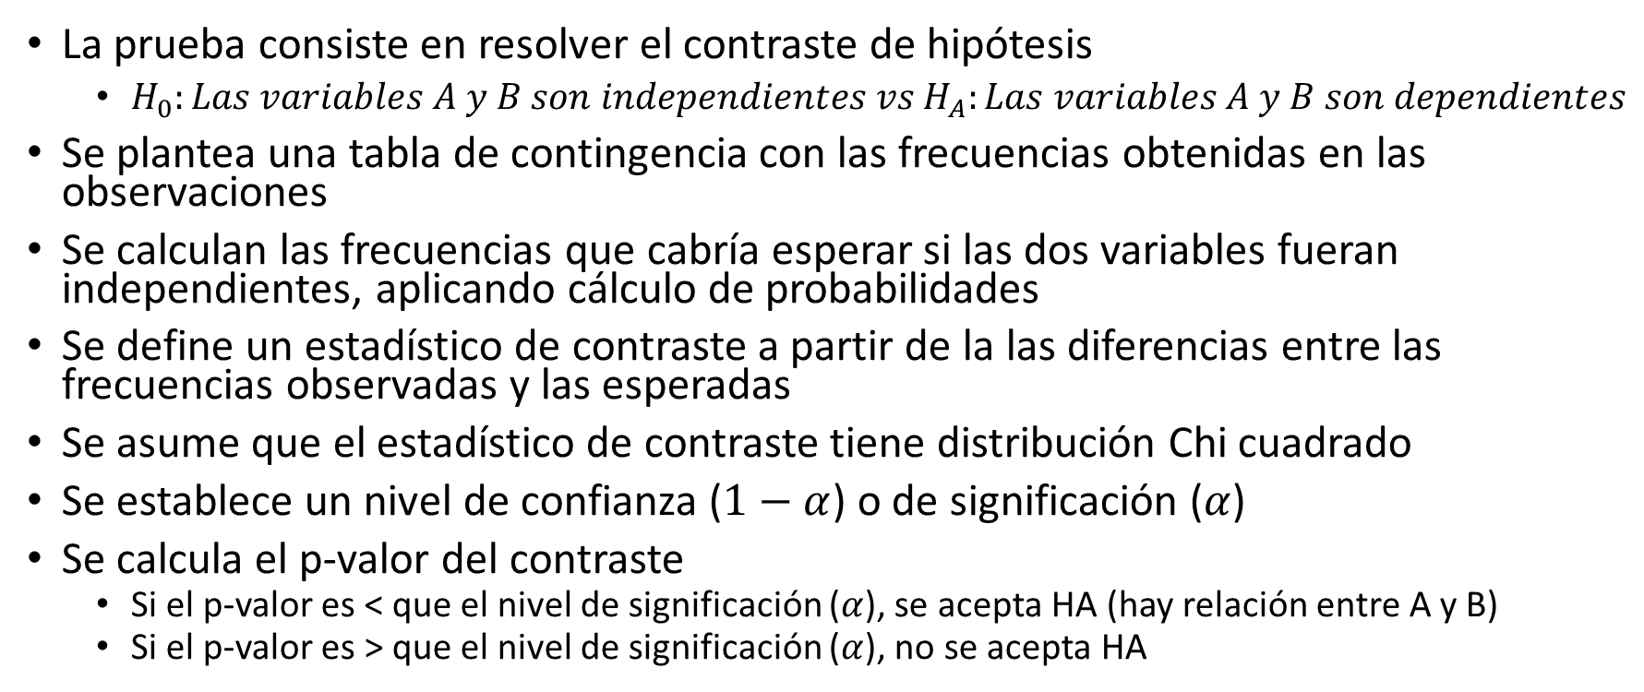
3. Prueba Chi cuadrado Pasos
La prueba consiste en resolver el contraste de hipótesis
$H_{0}:Las variables A y B son independientes vs H_{A}:Las variables A y B son dependientes$
Se plantea una tabla de contingencia con las frecuencias obtenidas en las observaciones
Se calculan las frecuencias que cabría esperar si las dos variables fueran independientes, aplicando cálculo de probabilidades
Se define un estadístico de contraste a partir de la las diferencias entre las frecuencias observadas y las esperadas
Se asume que el estadístico de contraste tiene distribución Chi cuadrado
Se establece un nivel de confianza ($1−α$) o de significación ($α$)
Se calcula el p-valor del contraste
Si el p-valor es < que el nivel de significación ($α$), se acepta HA (hay relación entre A y B)
Si el p-valor es > que el nivel de significación ($α$), no se acepta HA

Slide 7
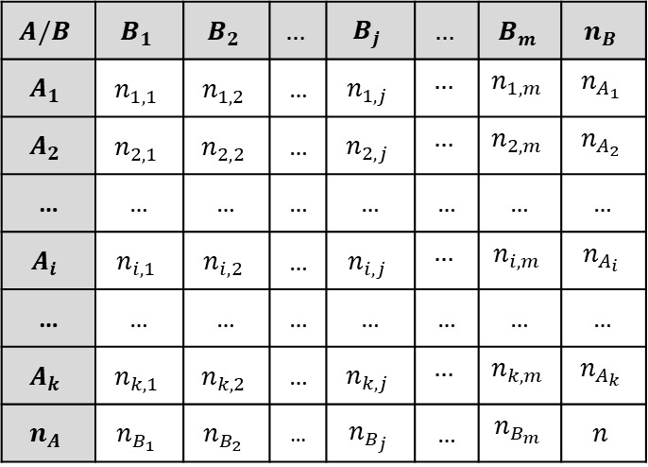
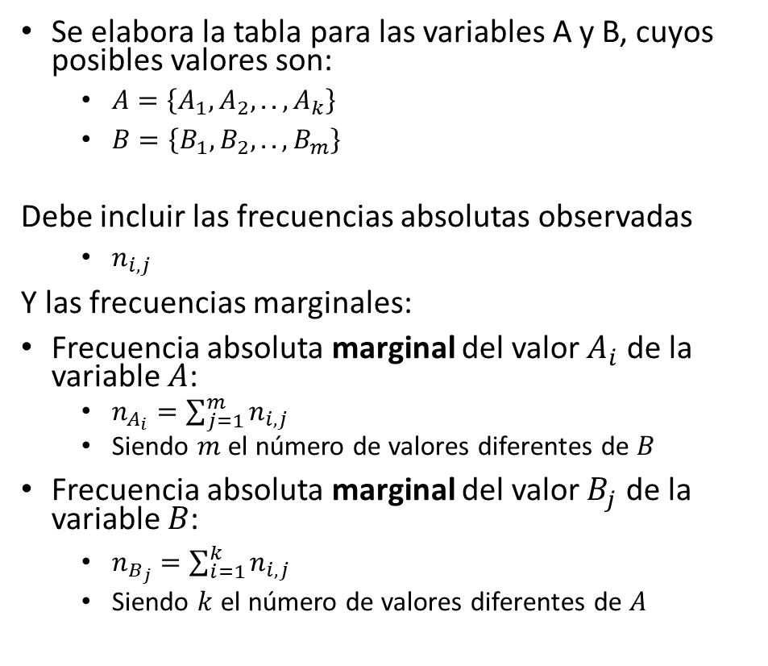
3. Prueba Chi cuadrado Paso 1: Tabla de contingencia de frec. observadas
Se elabora la tabla para las variables A y B, cuyos posibles valores son:
$A=\left\{A_{1},A_{2},..,A_{k}\right\}$
$B=\left\{B_{1},B_{2},..,B_{m}\right\}$
Debe incluir las frecuencias absolutas observadas
$n_{i,j}$
Y las frecuencias marginales:
Frecuencia absoluta marginal del valor $A_{i}$ de la variable $A$:
$n_{A_{i}}=\sum_{j=1}^{m}{n_{i,j}}$
Siendo $m$ el número de valores diferentes de $B$
Frecuencia absoluta marginal del valor $B_{j}$ de la variable $B$:
$n_{B_{j}}=\sum_{i=1}^{k}{n_{i,j}}$
Siendo $k$ el número de valores diferentes de $A$
$$A/B$$ | $$B_{1}$$ | $$B_{2}$$ | $$…$$ | $$B_{j}$$ | $$…$$ | $$B_{m}$$ | $$n_{B}$$
$$A_{1}$$ | $$n_{1,1}$$ | $$n_{1,2}$$ | … | $$n_{1,j}$$ | $$…$$ | $$n_{1,m}$$ | $$n_{A_{1}}$$
$$A_{2}$$ | $$n_{2,1}$$ | $$n_{2,2}$$ | … | $$n_{2,j}$$ | $$…$$ | $$n_{2,m}$$ | $$n_{A_{2}}$$
… | … | … | … | … | … | … | …
$$A_{i}$$ | $$n_{i,1}$$ | $$n_{i,2}$$ | … | $$n_{i,j}$$ | $$…$$ | $$n_{i,m}$$ | $$n_{A_{i}}$$
… | … | … | … | … | … | … | …
$$A_{k}$$ | $$n_{k,1}$$ | $$n_{k,2}$$ | … | $$n_{k,j}$$ | $$…$$ | $$n_{k,m}$$ | $$n_{A_{k}}$$
$$n_{A}$$ | $$n_{B_{1}}$$ | $$n_{B_{2}}$$ | … | $$n_{B_{j}}$$ | … | $$n_{B_{m}}$$ | $$n$$

Slide 8

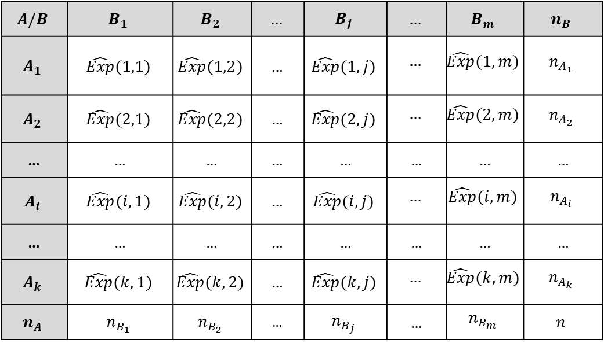
3. Prueba Chi cuadrado Paso 2: Tabla de frecuencias esperadas
Se elabora la tabla de frecuencias esperadas
$\hat{Exp}\left(i,j\right)=\frac{\left(n_{A_{i}}\right)\left(n_{B_{j}}\right)}{n}$
$$A/B$$ | $$B_{1}$$ | $$B_{2}$$ | $$…$$ | $$B_{j}$$ | $$…$$ | $$B_{m}$$ | $$n_{B}$$
$$A_{1}$$ | $$\hat{Exp}(1,1)$$ | $$\hat{Exp}(1,2)$$ | … | $$\hat{Exp}(1,j)$$ | $$…$$ | $$\hat{Exp}(1,m)$$ | $$n_{A_{1}}$$
$$A_{2}$$ | $$\hat{Exp}(2,1)$$ | $$\hat{Exp}(2,2)$$ | … | $$\hat{Exp}(2,j)$$ | $$…$$ | $$\hat{Exp}(2,m)$$ | $$n_{A_{2}}$$
… | … | … | … | … | … | … | …
$$A_{i}$$ | $$\hat{Exp}(i,1)$$ | $$\hat{Exp}(i,2)$$ | … | $$\hat{Exp}(i,j)$$ | $$…$$ | $$\hat{Exp}(i,m)$$ | $$n_{A_{i}}$$
… | … | … | … | … | … | … | …
$$A_{k}$$ | $$\hat{Exp}(k,1)$$ | $$\hat{Exp}(k,2)$$ | … | $$\hat{Exp}(k,j)$$ | $$…$$ | $$\hat{Exp}(k,m)$$ | $$n_{A_{k}}$$
$$n_{A}$$ | $$n_{B_{1}}$$ | $$n_{B_{2}}$$ | … | $$n_{B_{j}}$$ | … | $$n_{B_{m}}$$ | $$n$$

Slide 9
5. Regresión lineal simple Ejercicios propuestos
Ejercicios 11.1, 11.2(a), 11.3(a,c), 11.4(c), 11.8(a,b), 11.10(a,c) del libro
La respuesta de los ejercicios 11.2 y 11.10 está disponible en el libro

Slide 10
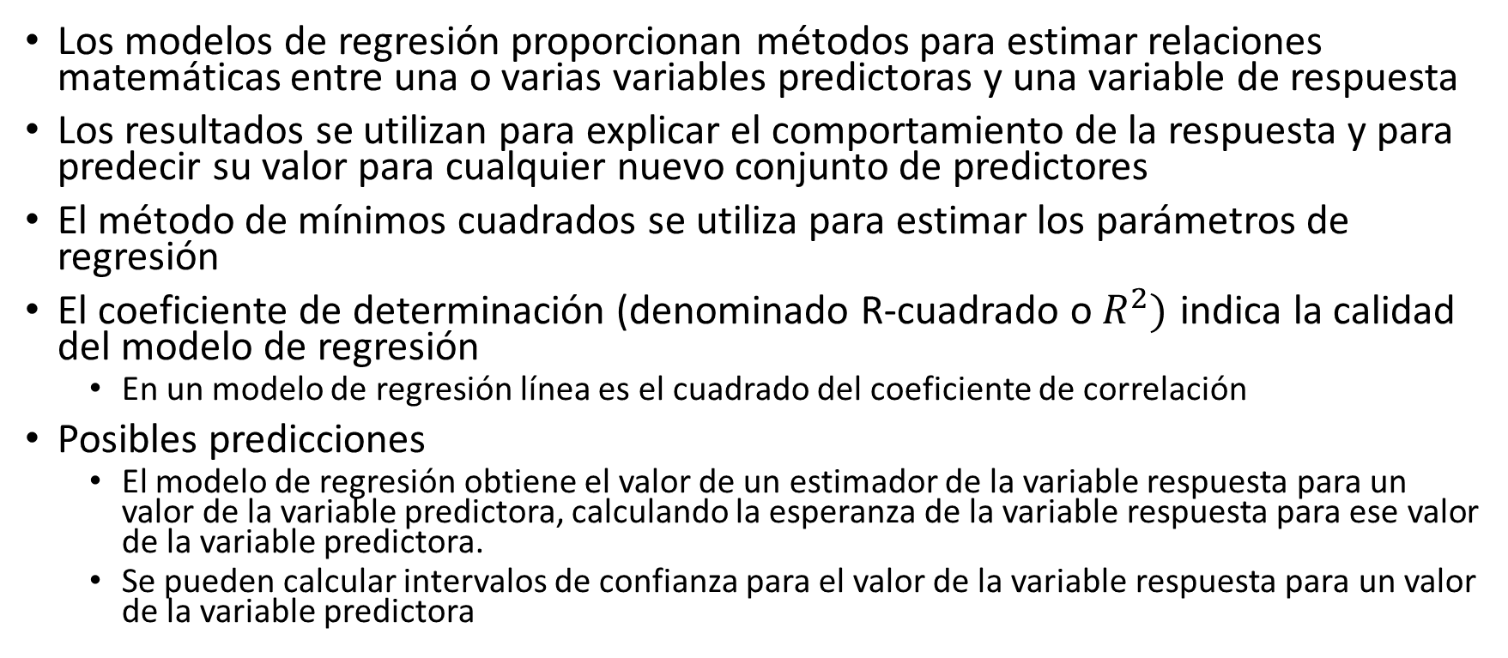
7. Resumen
Los modelos de regresión proporcionan métodos para estimar relaciones matemáticas entre una o varias variables predictoras y una variable de respuesta
Los resultados se utilizan para explicar el comportamiento de la respuesta y para predecir su valor para cualquier nuevo conjunto de predictores
El método de mínimos cuadrados se utiliza para estimar los parámetros de regresión
El coeficiente de determinación (denominado R-cuadrado o $R^{2})$ indica la calidad del modelo de regresión
En un modelo de regresión línea es el cuadrado del coeficiente de correlación
Posibles predicciones
El modelo de regresión obtiene el valor de un estimador de la variable respuesta para un valor de la variable predictora, calculando la esperanza de la variable respuesta para ese valor de la variable predictora.
Se pueden calcular intervalos de confianza para el valor de la variable respuesta para un valor de la variable predictora

